Slide 1

Retirada de chaves
Universidade do Vale do Taquari -Univates

Slide 2
Descrição
Para fazer a retirada de chaves a pessoa precisa do seu código e senha.
Apenas professores, bolsistas (agendamento) e funcionários podem fazer a retirada de chaves, alunos não podem.
Cada chave tem um código próprio. Ex:1001-16.
A recepcionista pega o código da chave que encontra-se em um livro e registra no sistema junto com o código e senha da pessoa que está fazendo a retirada.
Para cobrança de atrasos, é enviado um print do registro de retirada da chave por e-mail.

Slide 3
Técnicas utilizadas
Entrevista
(sendo esta gravada para melhor compreensão após conversa e entendimento de detalhes.)
Observação
(Foi feito uma simulação de uma situação real de retirada de chaves para poder compreender como o sistema funciona na prática.)

Slide 4
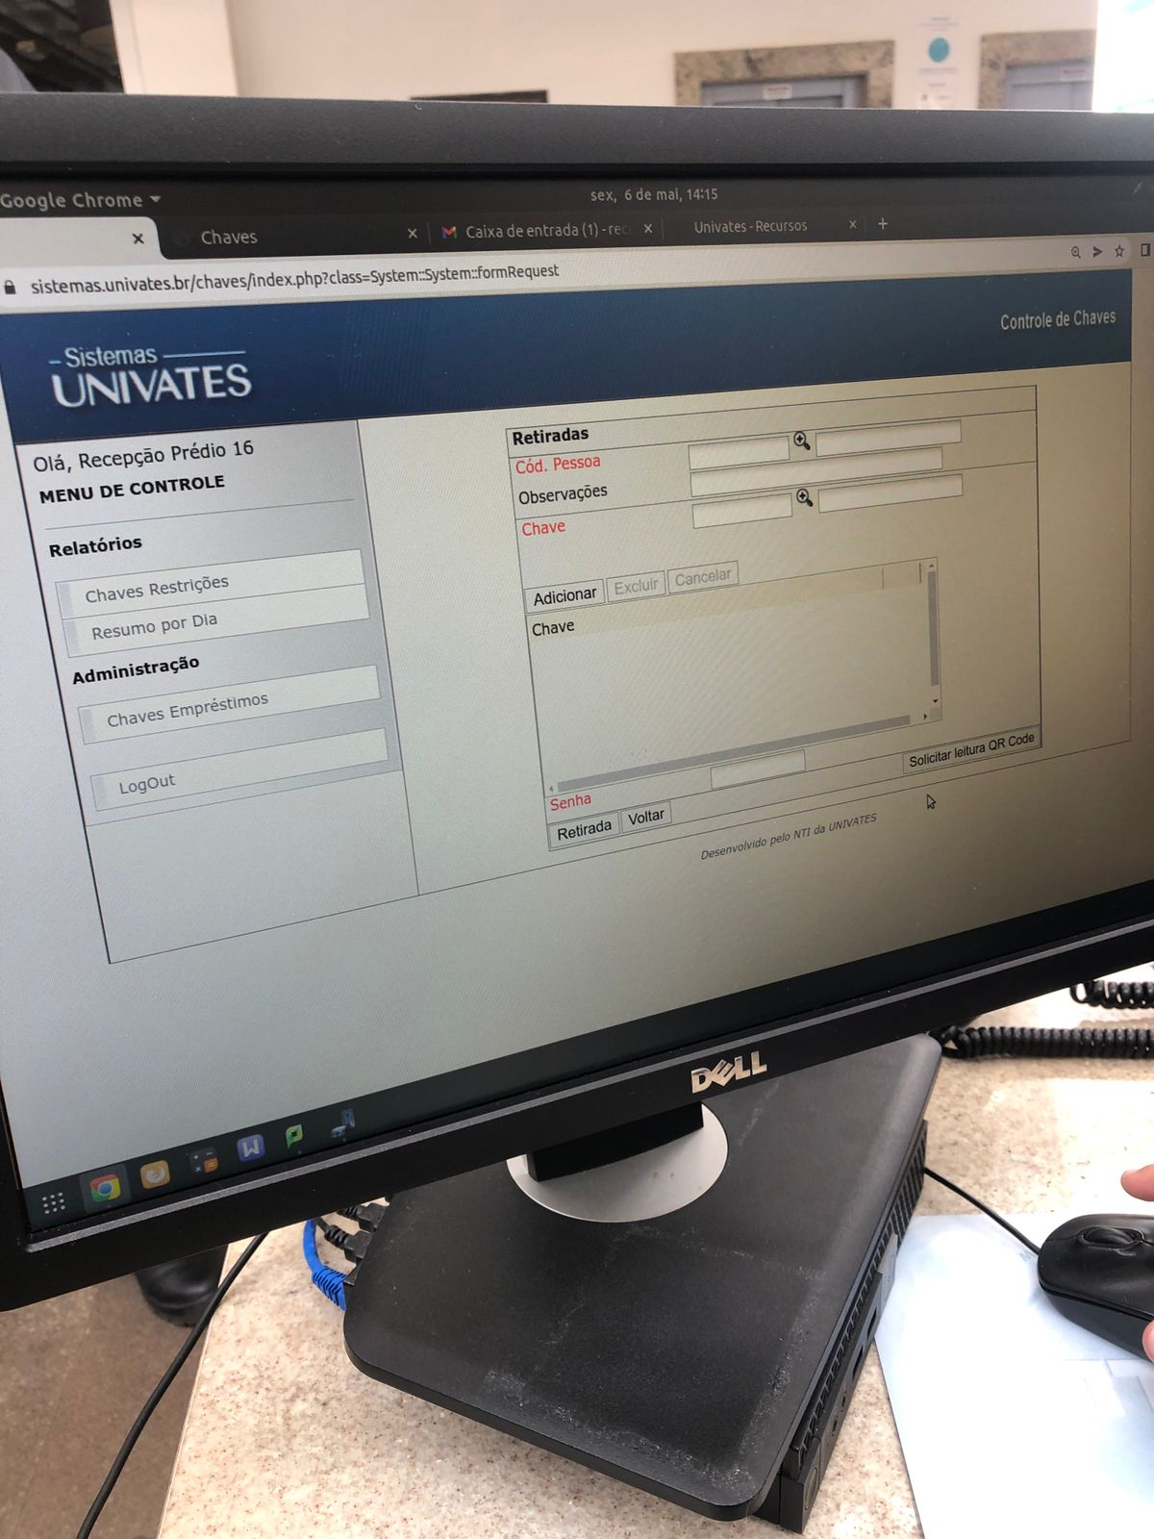
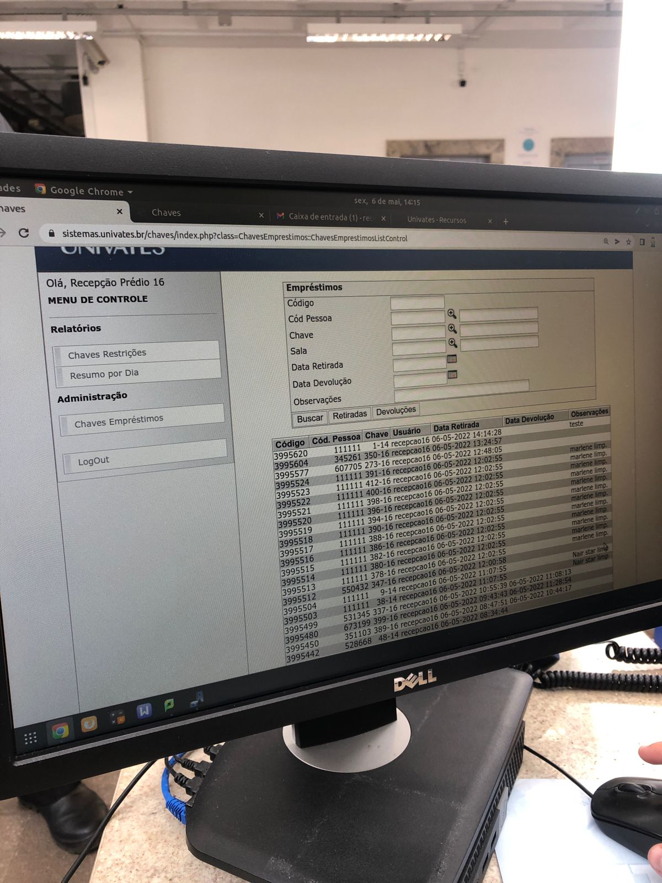

Slide 5
Divisão de tarefas
Coleta de informações
Coleta de fotos
Comunicação
Desenvolvimento da apresentação
Análise de melhorias

Slide 6
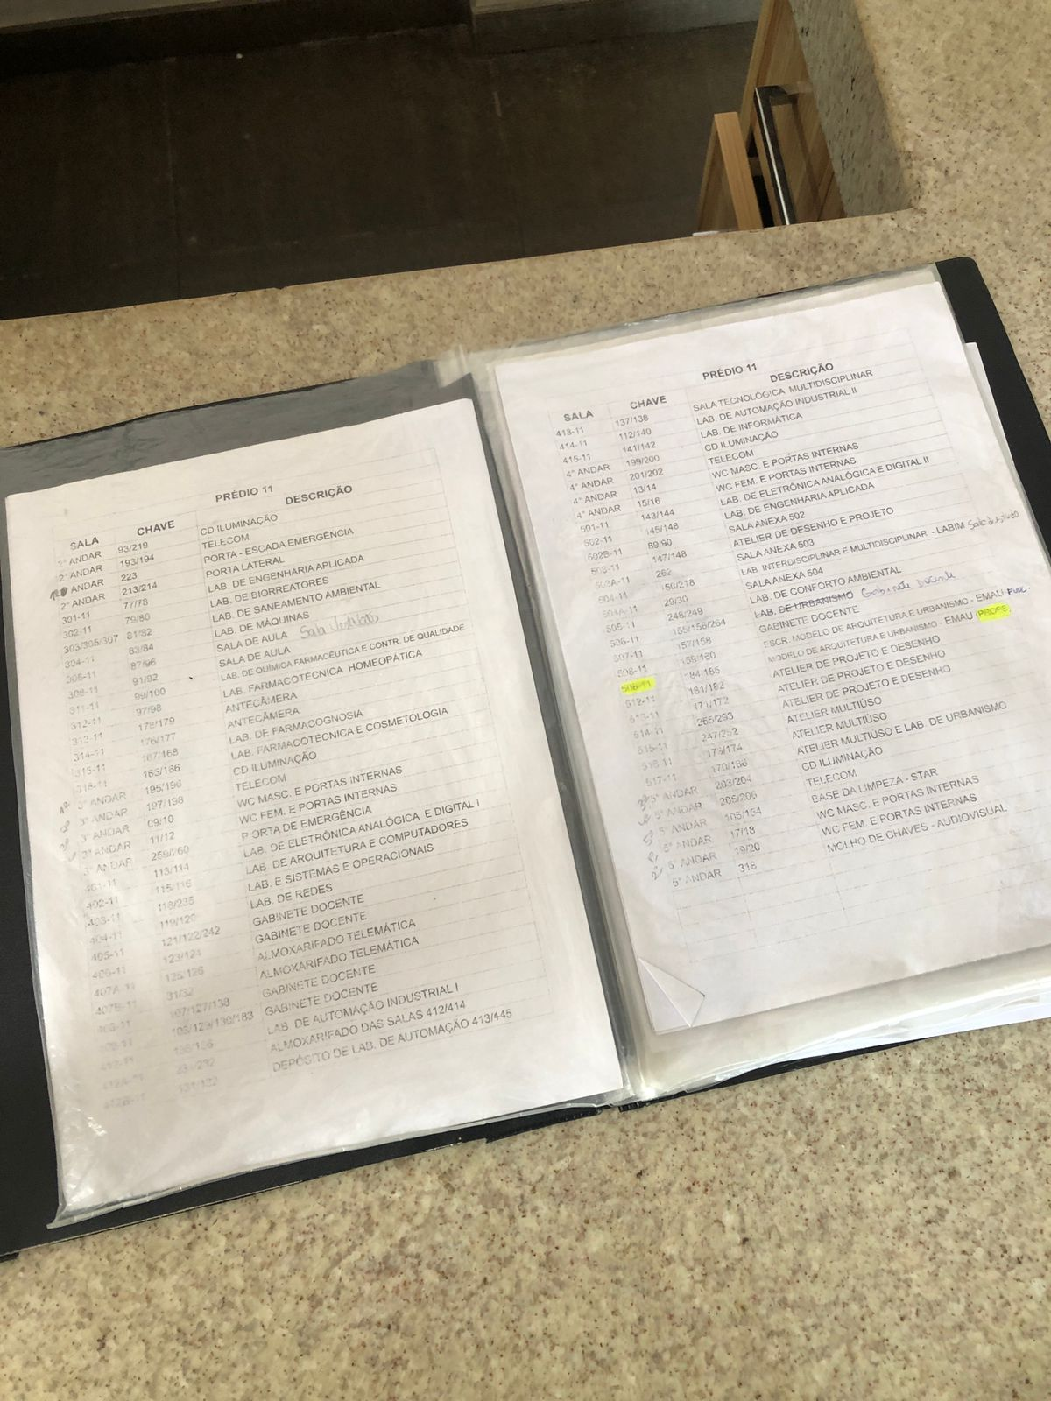
Sugestões de automatização
Automatizar a pasta de códigos das chaves
Incorporar ao sistema um campo de seleção de prédio, ao selecionar o prédio, outro campo seria carregado com as salas disponíveis no prédio selecionado, com o respectivo código da sala.
Requisitos funcionais
Adicionar um input para que o funcionário possa abrir um campo que mostrariam as salas disponíveis.
Requisitos não funcionais
Seria necessário um sistema de banco de dados para identificar as chaves que estão em uso ou que estão liberadas para o uso.

Slide 7
Sugestões de automatização
Automatizar as fechaduras
Implementar fechaduras eletrônicas, com um sistema de agendamento online feito pelo app da Univates, os códigos dos professores, funcionários e bolsistas cadastradas serão reconhecidos pela fechadura através de aproximação do cartão ou a leitura de um QR Code na entrada e saída do usuário.
Requisitos funcionais
Fechaduras eletrônicas, sistema para agendamento.
Requisitos não funcionais
O sistema conta com o recolhimento de informações do horário de entrada e saída do usuário na sala para um banco de dados.

Slide 8
Obrigado!
Bruno Bianchini Fuhr
Leonardo Luis Sulzbach
Marcel Augusto Schmidt
Mariele Huff

